Slide 1
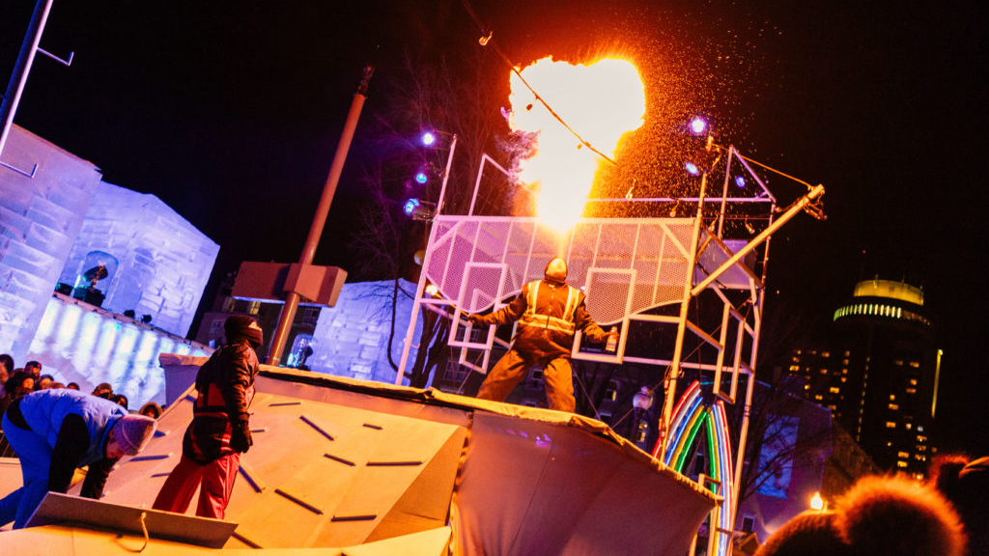
Carnaval de Québec

Slide 7
